Slide 1
Jaarverslag 2024

Slide 2
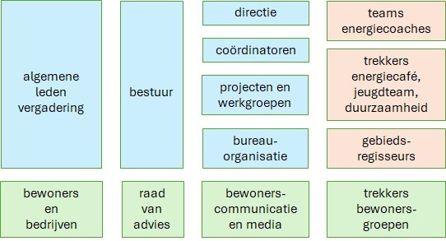
2024 Borgen bewonersorganisatie
Energiecoöperatie in 2024 zeven jaar
Mijlpaal was dit jaar het convenant met de gemeente tot 2030
Financiering voor het opbouwen van de basisorganisatie
Begonnen met aannemen energiecoördinatoren per dorp
Versterken teams energiecoaches en spreekuren per dorp
Een directeur voor de basisorganisatie
Een bureauorganisatie
Opbouwen financiële organisatie voor de toekomst
Voorbereiden nieuwe digitale organisatie
Een vertrouwenspersoon
Projectleiders
Bedrijventeam (besparing en grote daken)
Energiegemeenschap (met opwek en levering)
Buurtwarmte
Brede duurzaamheid

Slide 3
Vanuit principes organiseren
Bewonersorganisatie
Onafhankelijk
Werkt vanuit de lokale samenleving aan vier pijlers van energietransitie
Door bewoners voor elkaar
Investeert in relaties met bewoners
Organiseert het gesprek
Brengt vragen, kennis en mogelijkheden rond energie bij elkaar
Functioneert als platform van en voor lokale deskundigheid
Is voorbereid op grote vraagstukken
Vormt lokale energiegemeenschappen
Landelijke beweging
Maakt deel uit van de coöperatieve beweging
Positioneert de derde weg naast publiek en privaat
Bestaat als energiegemeenschap (energiewet)
Borgt zeggenschap en eigenaarschap bewoners
Zet in op uitdaagrecht en opgroeirecht
Geen commercieel bedrijf en geen aanbestedingen
Maatschappelijke basis voor opdrachten

Slide 4
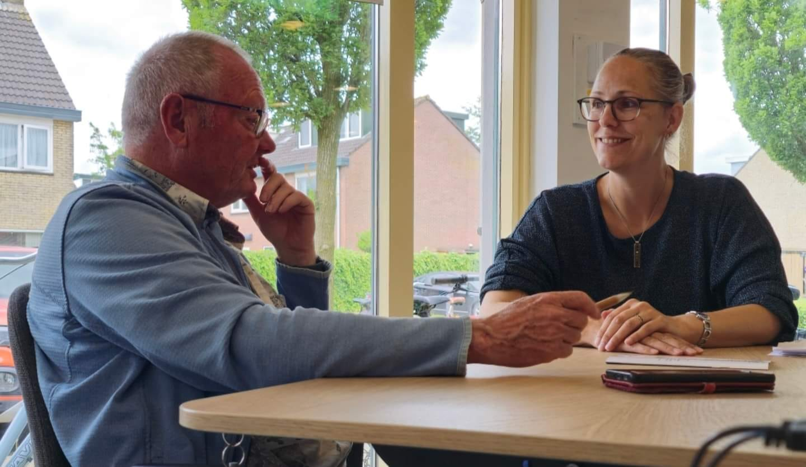
Lokale Isolatieaanpak (LIA)
Uitvoering door de Energiecoöperatie
In 2024 aan meer dan 100 bewoners uitgekeerd
Een regeling voor woningeigenaren met de volgende voorwaarden:
WOZ maximaal € 553.000 (WOZ Wijdemeren 2023)
Energielabel D, E, F of G of minimaal twee maatregelen nodig
Bewoner gaat minimaal één maatregel uitvoeren
Woninglabel stijgt met de maatregel naar B of C
Bewoner ontvangt € 1200 subsidie en een maatwerkadvies
Een burenbonus van € 250 als twee buren meedoen
Ook voor doe-het-zelf!
Naast deze lokale subsidie ook de ISDE subsidie via het rijk
Uit budget energiearmoede speciale bijdrage voor mensen met minimum inkomen (€ 4000)
Wordt nog maar beperkt gebruik van gemaakt

Slide 5
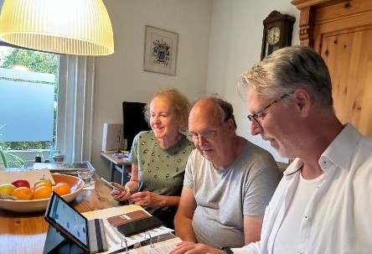
Winteracties
In de winter tussen oktober en maart doen we speciale acties die door de vrijwillige energiecoaches worden uitgevoerd:
Warmtescans
Waterzijdig inregelen
Zet ‘m van 60 op 50
Bewust je huis verwarmen
Winter 2024 hebben we naast de
inzet van energiecoaches voor de winteracties ook doe-het-zelfcursussen warmtescans
en waterzijdig inregelen georganiseerd. Deze doe-het-zelf cursussen voor bewoners zijn goed bezocht. Vier cursussen van gemiddeld acht bewoners.

Slide 6
Energie educatie Kompas op Groen
In 2024 vijf scholen Kompas op Groen
Tentoonstelling met opdrachten
Gebouwd aan Dorp van de Toekomst
Thuis opdracht voor junior energiecoach

Slide 7
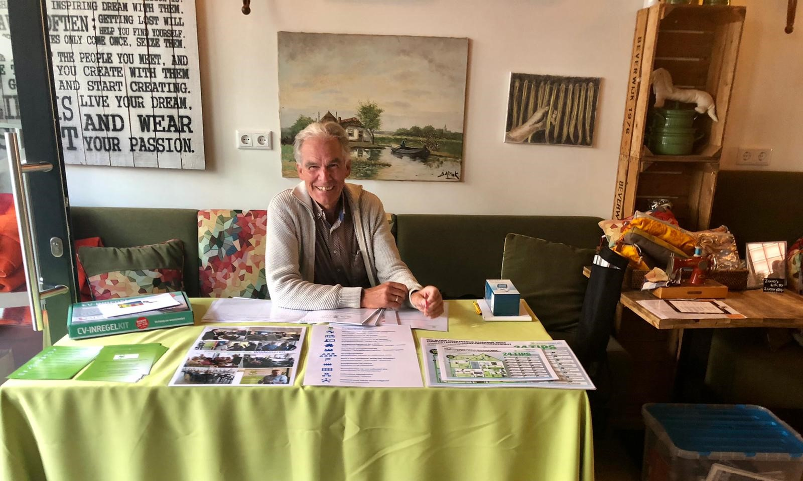
Energieloket – Energiecafé - Duurzaamheidscentrum
Energieloket
Dagelijks geopend in Kortenhoef
Wekelijks in de Loosdrecht en Nederhorst den Berg
Dagelijkse bereikbaar via telefoon, email en website
Energiecafé
Wekelijks actuele thema’s in Kortenhoef, Loosdrecht en Nederhorst den Berg
Duurzaamheidscentrum
Dagelijks geopend van 9-17 uur
Ingericht met veel inspiratie op het gebied van energiebesparing, ventilatie, warmte en duurzaamheid.

Slide 8
Teams energiecoaches
In elk dorp is een team vrijwillige energiecoaches actief. Wekelijks worden de aanvragen van bewoners verwerkt en worden energiecoachgesprekken ingepland met een diversiteit aan vragen:
Isolatie- en verduurzamingsvragen
Lokale Isolatie Aanpak (LIA) Bespaarmogelijkheden
Beperken energiegebruik
Winteracties
Energieklusacties
Straatgesprekken en collectieve inkoop
Er zijn in 2024 134 aanvragen voor energiecoaches
Meer dan 100 LIA
Daarnaast doen energiecoaches mee met straatgesprekken en energieloket.

Slide 9
Het bedrijventeam
Duurzame bedrijven Met bedrijven de mogelijkheden tot verduurzaming verkend. Soms kleine stappen met veel impact, zoals LEDlampen of schoonmaken van een koelinstallatie. Waar mogelijk is ook voorbereid op handhaving van de omgevingsdienst
Zon op grote daken
Bedrijven gestimuleerd en ondersteund bij de stap naar zonnepanelen. Inmiddels 30% van de grote daken belegd met zonnepanelen.

Slide 10
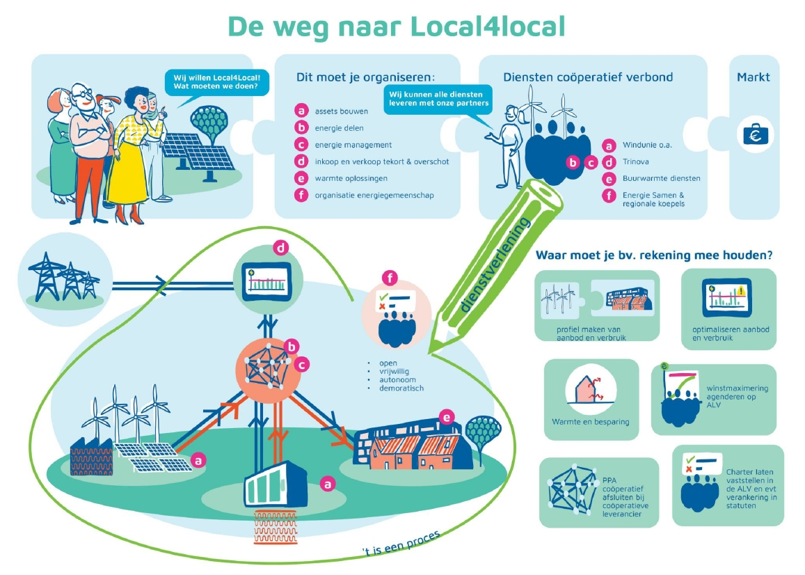
Energiegemeenschap (opwek en levering)
Energiegemeenschap (opwek en levering)
In de energiewet: wij bestaan! Focus op opbouwen van een energiegemeenschap voor opwek en levering samen met om|nieuwe energie
20% energielevering aan gemeente via om|nieuwe energie
Probleem: Extra kosten voor onze zonnestroom installaties, minder opbrengst
Toekomst als saldering er af is ws betere regeling voor PCR

Slide 11
2024 Focus op Bronnet Blijkpolder en Kortenhoef
Van MTwarmtenet naar Bronnet
Najaar 2023 op initiatief bewonersgroep overstap gemaakt. In 2024 nader uitgewerkt
Keuze van de bron
Bron RWZI effluent of Spiegelplas-Natura 2000
Local4local Voorbereiden energiedelen eind 2024 aangemeld en geselecteerd voor opschalingsproject local4local
Bronnet meer toekomstbestendig
Efficiënter en duurzamer
Individuele warmtepompen zonder buitenunits en storende buitengeluiden (maakt leefbaarheid in de wijk groter)
Sluit aan bij een groeiende koudevraag
Flexibeler voor bewoners die verder willen verduurzamen

Slide 12
Blijkpolder - Nederhorst den Berg – Wijdemeren
Buurtverkenning
Bewonersavonden
Straatgesprekken
Huis aan huisbezoeken
Alle koopwoningen zijn bezocht
83% van de bezochte bewoners heeft intentie getekend om mee te doen
74% van de bezochte bewoners heeft inductie
Huis aan huis bezoeken huurders Buurtverkenners zijn daar nu mee bezig
Voorbereiden huisopnames
Blijkpolder (wijk Nederhorst den Berg) 531 woningen
Bouwjaar vanaf 1985
31% woningcorporatie

Slide 13
Samenwerkingspartners Buurtwarmte
Vier Buurtwarmte initiatieven Energiecoöperatie Wijdemeren
Door gemeente Wijdemeren opgenomen in TVW
Opdracht gemeente voor wijkuitvoeringsplannen naar Energiecoöperatie: projectleiding, coördinatie bewonersgroep, huis aan huisbezoeken en toewerken naar een coöperatief warmtebedrijf
Bronnen TEA-RWZI (Kortenhoef Noord), TEO-Spiegelplas (Blijkpolder) en individuele bronnen (Onderzoek Ankeveen)
Samenwerkingsovereenkomst Gemeente, Waterschap AGV en Energiecoöperatie
Samenwerking Schouten Techniek en Sturm Infra om tot een concreet ontwerp te komen
Woningcorporaties G&O en de Alliantie
Liander netbeheer
Om|nieuwe energie als dienstverlener voor de levering.

